Slide 1
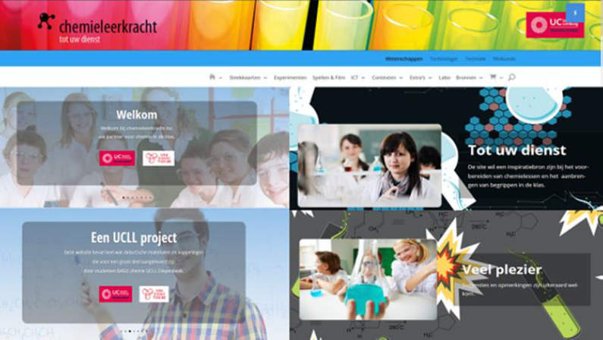
Methode7:pH en podcast

Slide 2
Methode7: pH en podcast
KLIK

Slide 3
